Slide 1
Bättre hälsa och kul på jobbet!

Slide 3
Friskare och gladare tillsammans!
Kommer du att hinna med Colosseum, Sagrada Familia och Louvren i höst? Allt som krävs är 70.000 steg i veckan! I höstens roligaste aktivitetskampanj kommer lag från hela landet att inspirera varandra till att röra på sig och besöka Budapest, Barcelona, Lissabon, Paris, London och Rom på 6 veckor. Alla aktiviteter räknas och registreras enkelt i Tappas app. Oavsett om du promenerar, cyklar, styrketränar eller hugger ved. Dessutom kan du genomföra bonusuppdrag som är extra viktiga för din egen, andras och planetens hälsa! Alla dina aktiviteter tar dig framåt i virtuella kartor över storstäderna och du lär känna sevärdheter och historia längs vägen.

Slide 4
Nå målet
Målet är att hålla ett dagligt stegsnitt på 10 000 steg över hela tävlingsperioden. Alla steg ni tar och all aktivitet ni registrerar räknas till ert stegsnitt. Era steg överförs automatiskt med vår app och ni kan enkelt registrera annan aktivitet i aktivitetstabellen.
Delta tillsammans
Nyckeln till framgång är att nå målet tillsammans. Dela upp er i lag och hjälp, peppa och motivera varandra hela vägen in i mål. Vi rekommenderar lag på 2–8 personer för att få en lagom stor grupp. Är ni fler än 8 personer? Bilda fler lag! Tillsammans jobbar ni för att nå målet i tid.
Följ er framgång
Följ utmaningen inne på tappa.se och jämför er med kollegor, lag och avdelningar internt på arbetsplatsen. Är det någon ni önskar att utmana lite extra? Topplistorna ger er en enkel översikt över hela utmaningen och i kartan kan du följa din och lagets framgång mot 500 000steg.

Slide 5
Vinn presentkort!
Alla som når 10 000 i stegsnitt under perioden är med i utlottningen av presentkort. Veckopriser kommer också att lottas ut bland alla som håller i genomsnitt 10 000 steg om dagen. Dessutom är alla som genomför minst 30 bonusuppdrag som stärker sin egen, andras eller planetens hälsa med i utlottningen av bonuspriser!

Slide 7
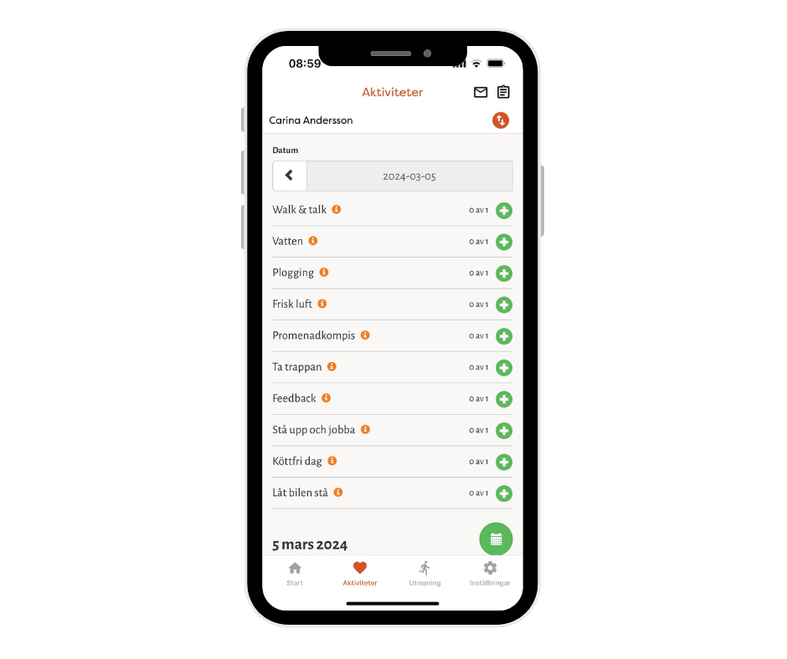
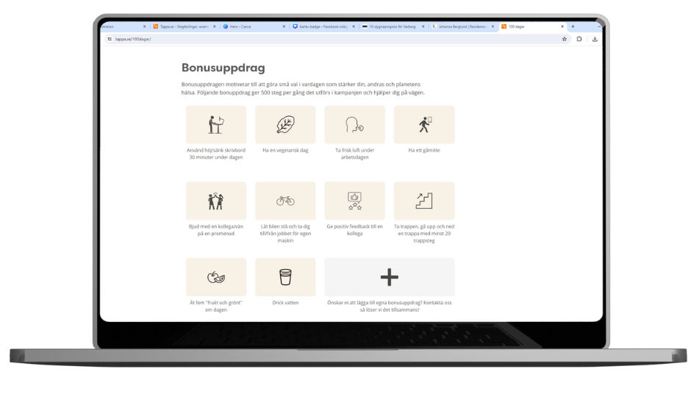
Bonusuppdrag
Bonusuppdragen motiverar till att göra små val i vardagen som stärker din, andras och planetens hälsa. Följande bonusuppdrag ger 500 steg per gång det utförs i kampanjen och hjälper dig på vägen.

Slide 8
Så här registrerar ni aktivitet
Målet är att nå en aktivitetsnivå på 10 000 steg om dagen och alla aktiviteter räknas! Därför kan du på ett enkelt sätt registrera all din aktivitet direkt i appen och på webben.
Tappa-appen
Aktivitetstabellen
Aktivitetsarmband

Slide 9
SÅ HÄR KOMMER NI IGÅNG
Ladda ner Tappas app - "Tappa Pro".
Skapa ett konto eller logga in med ett existerande i appen.
Skriv in startkoden: XXXX
Eller registrera dig här
Undrar du något? Kontakta Tappa på: info@tappa.se

